Slide 1
Chapitre 15 : Equations et systèmes différentiels linéaires
Introduction
Solution générale d’un SDL
SLD à coefficients constants
Exponentielles de matrices
Résolution d’un SDL à coefficients constants
SDL à coefficients variables
Equations différentielles linéaires d’ordre p
EDL à coefficients constants
EDL équidimensionnelle d’Euler

Slide 2
Chapitre 15 : Equations et systèmes différentiels linéaires
Introduction
Solution générale d’un SDL
SLD à coefficients constants
Exponentielles de matrices
Résolution d’un SDL à coefficients constants
SDL à coefficients variables
Equations différentielles linéaires d’ordre p
EDL à coefficients constants
EDL équidimensionnelle d’Euler

Slide 3
15.1.2 Les EDL scalaires d’ordre n
15.1 Introduction

Slide 4
15.1 Introduction
15.1.3 Les SDL

Slide 5
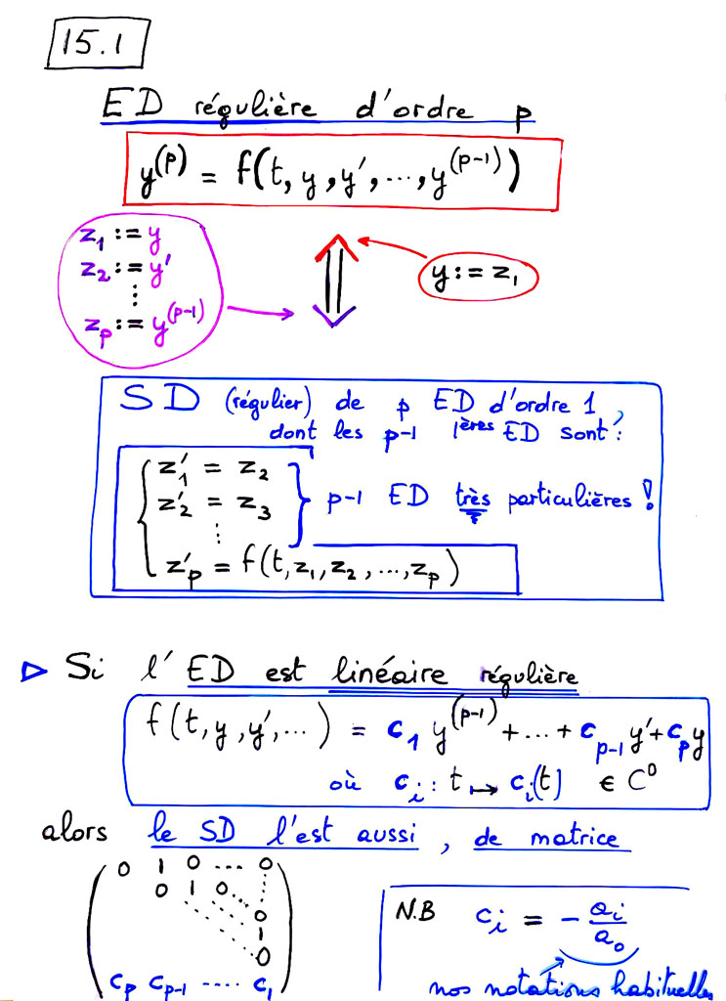
15.1 Introduction

Slide 6
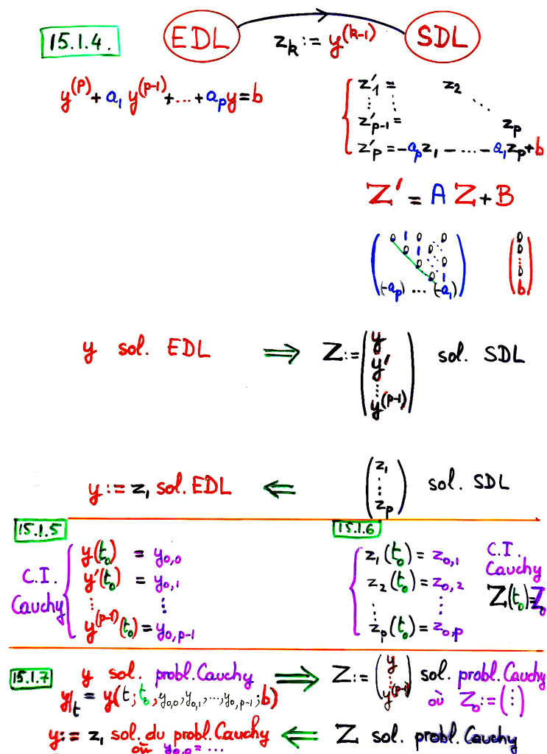
15.1.4 Passage d’une EDL à un SDL
15.1 Introduction

Slide 7
15.1.5 Problème de Cauchy pour SDL d’ordre 1 15.1.6 Problème de Cauchy pour EDL scalaire d’ordre p
15.1 Introduction
15.1.7 Passage d’un problème de Cauchy à l’autre

Slide 8
15.1.8 Courbes intégrales et orbites d’un SDL
15.1 Introduction

Slide 9
15.1.8 Courbes intégrales et orbites d’un SDL

Slide 10
15.1.9 Systèmes autonomes et leurs orbites
15.1 Introduction

Slide 11
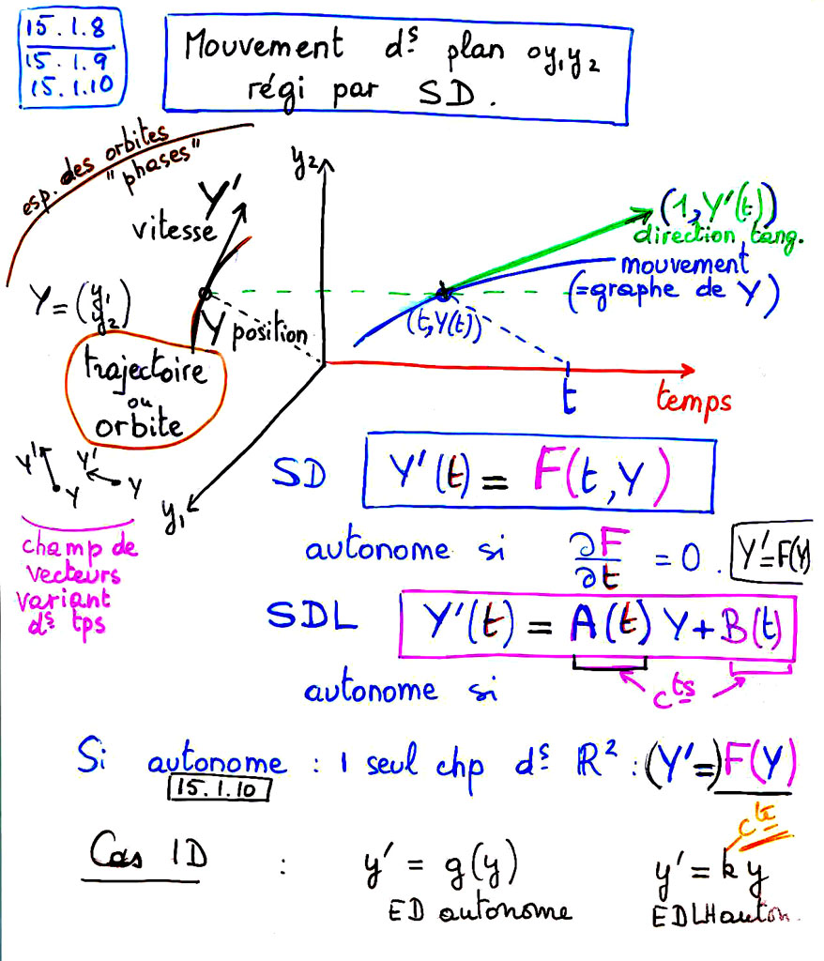
15.1.10 Champ de pentes, champ de vecteurs
15.1 Introduction
Mouvement dans un plan oy₁y₂ régi par SD

Slide 12
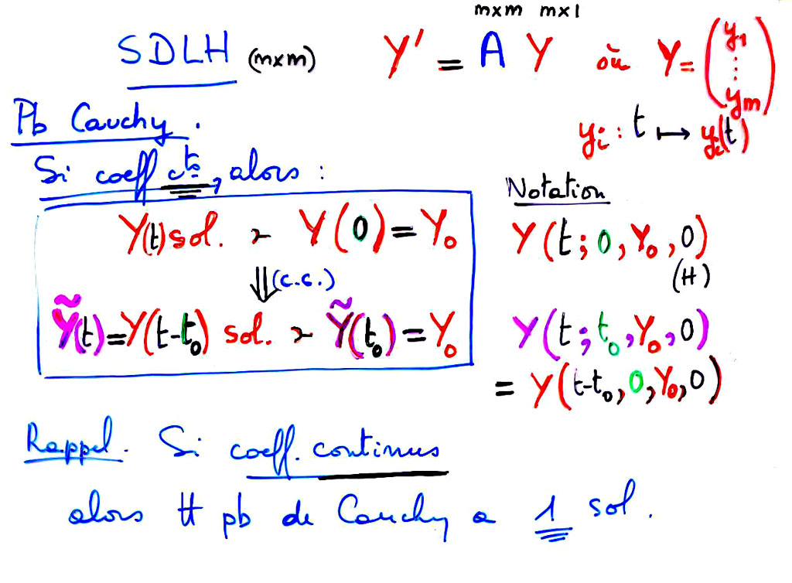
15.1.9 Systèmes autonomes et leurs orbites

Slide 13
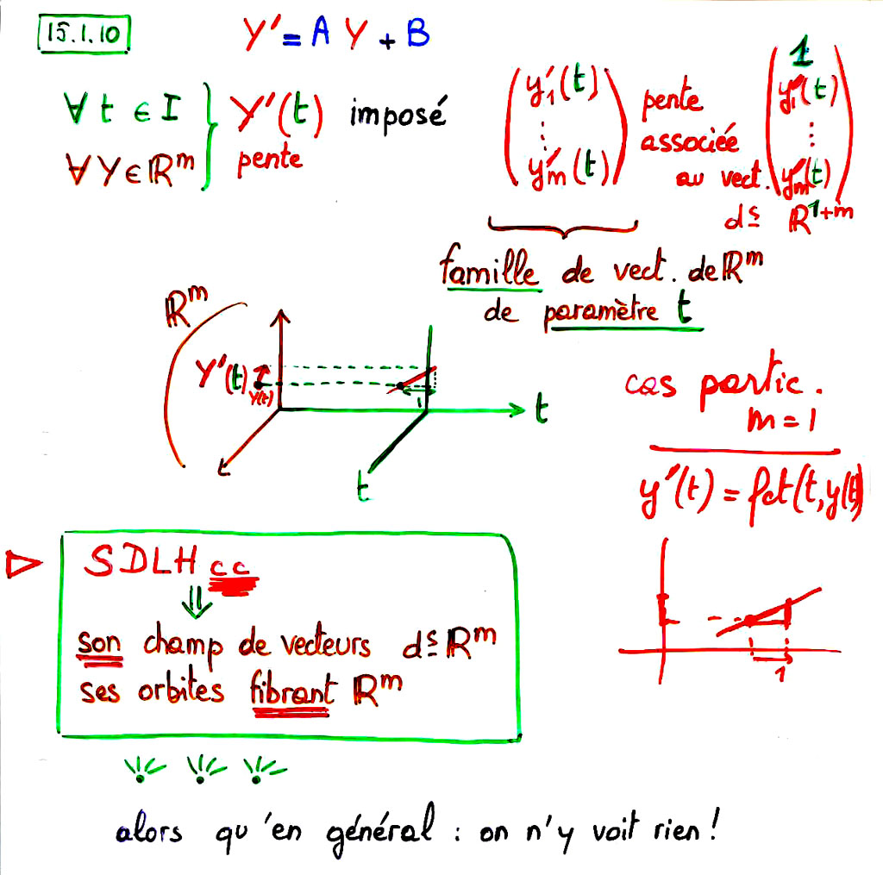
15.1.10 Champ de pentes, champ de vecteurs

Slide 14
Chapitre 15 : Equations et systèmes différentiels linéaires
Introduction
Solution générale d’un SDL
SDL à coefficients constants
Exponentielles de matrices
Résolution d’un SDL à coefficients constants
SDL à coefficients variables
Equations différentielles linéaires d’ordre p
EDL à coefficients constants
EDL équidimensionnelle d’Euler

Slide 15
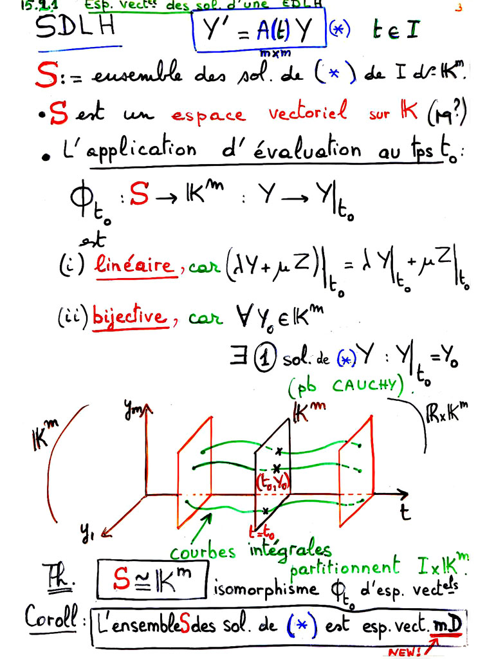
15.2.1 L’espace vectoriel des solutions d’un SDLH
15.2 Solution générale d’un SDL

Slide 16
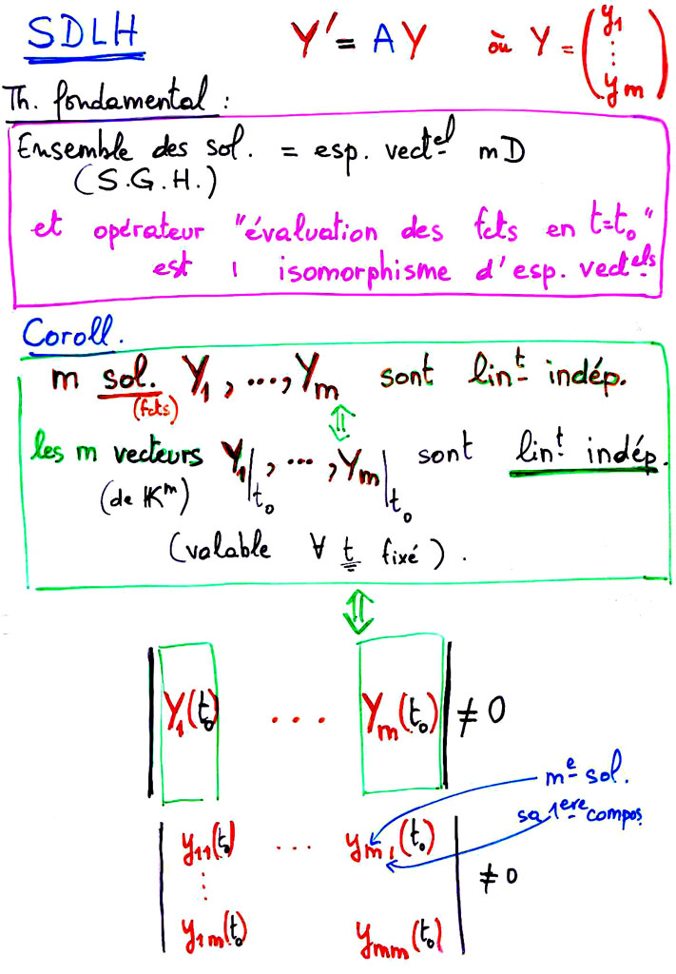
15.2.1 L’espace vectoriel des solutions d’un SDLH

Slide 17
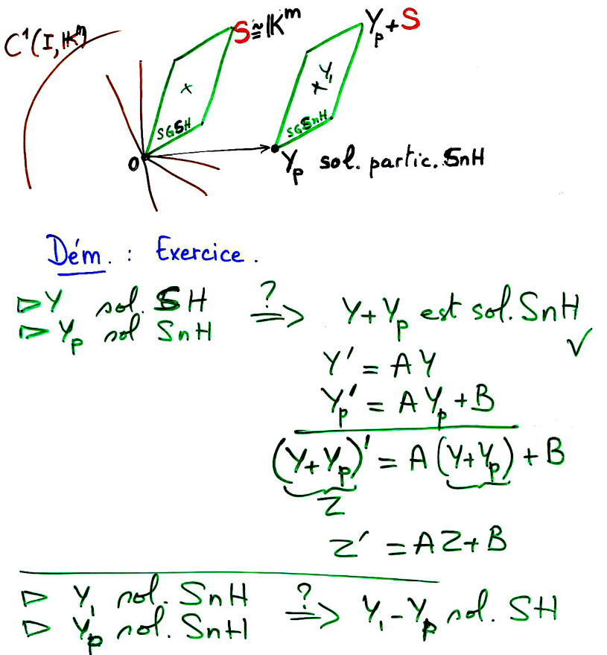
15.2.2 L’espace affin des solutions d’un SDLnH
15.2 Solution générale d’un SDL
SGSnH=SGSH+ une SPSnH

Slide 18
15.2.3 Système fondamental
15.2 Solution générale d’un SDL

Slide 19
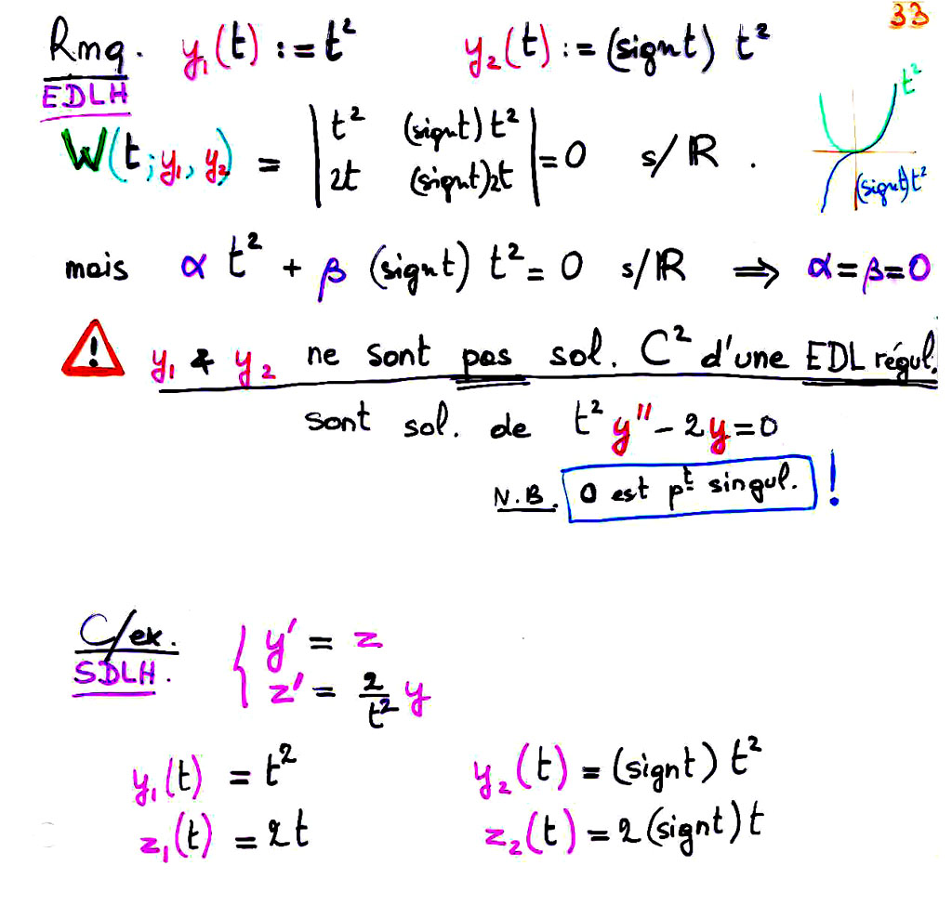
15.7.2 Système fondamental et wronskien

Slide 20
Chapitre 15 : Equations et systèmes différentiels linéaires
Introduction
Solution générale d’un SDL
SDL à coefficients constants
Exponentielles de matrices
Résolution d’un SDL à coefficients constants
SDL à coefficients variables
Equations différentielles linéaires d’ordre p
EDL à coefficients constants
EDL équidimensionnelle d’Euler

Slide 21
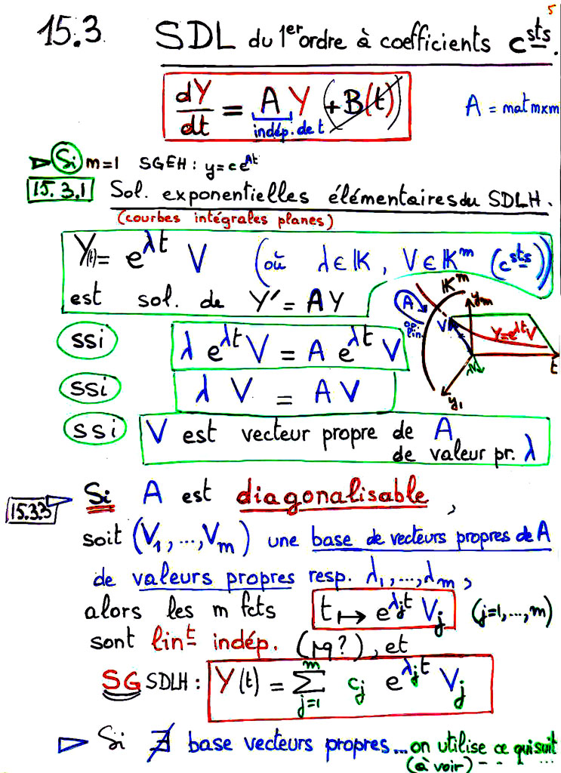
15.3.1 Solutions exponentielles élémentaires du SDLHcc
15.3 SDL à coefficients constants

Slide 22
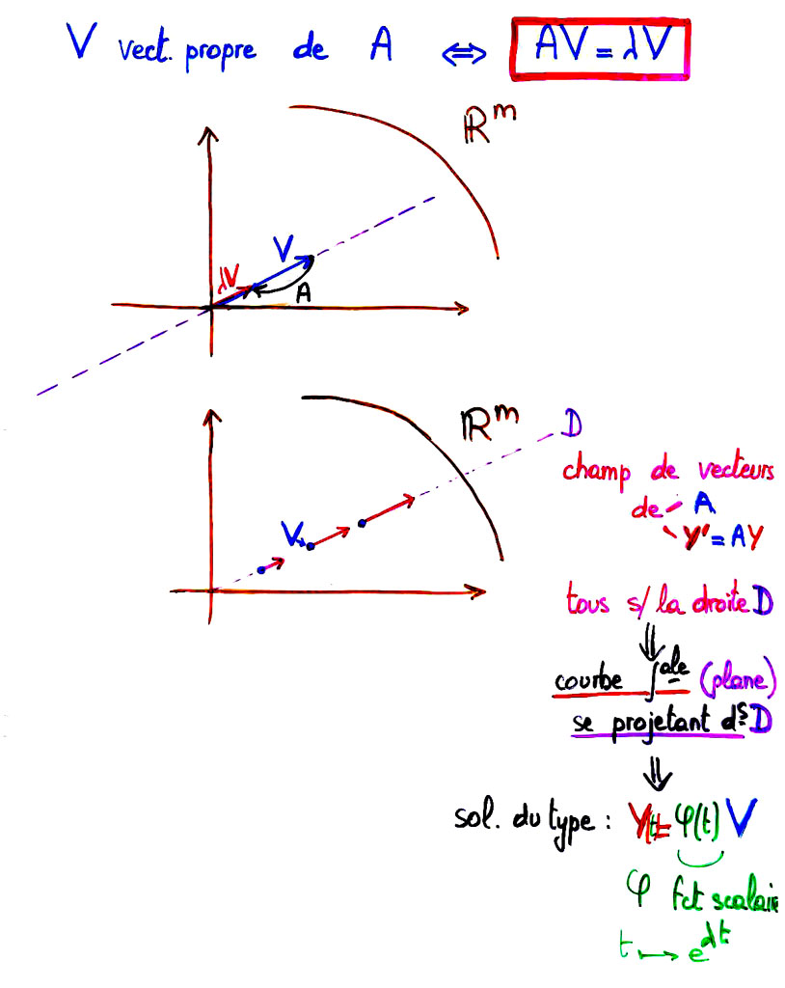
15.1.10 Champ de pentes, champ de vecteurs

Slide 23
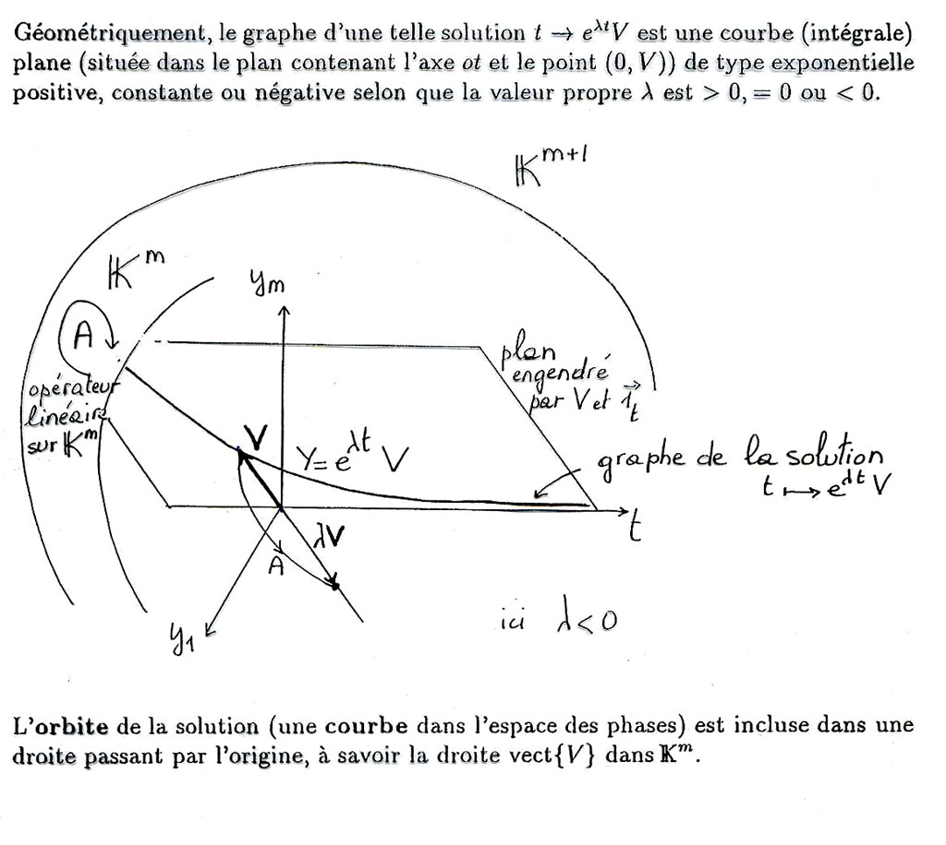
15.3.6 Exemples 2D lorsque A est diagonalisable

Slide 24
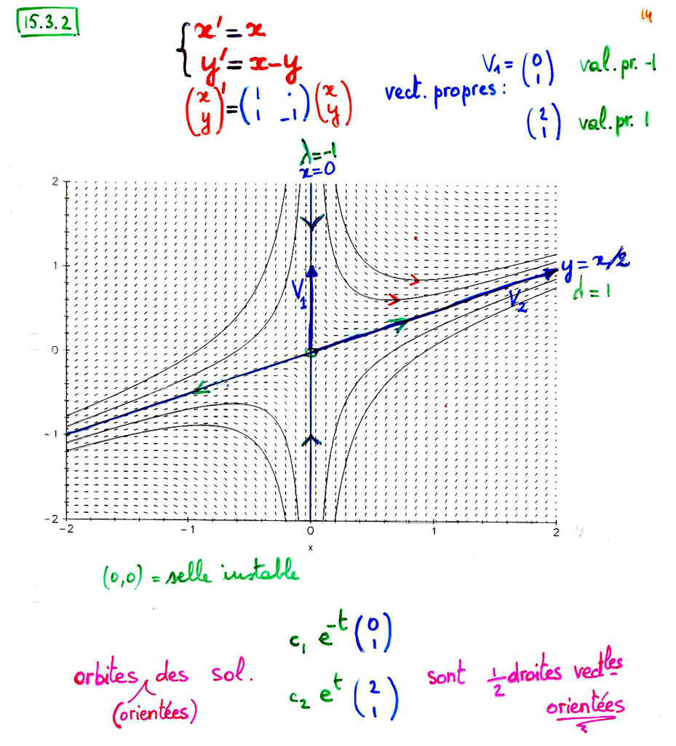
15.3.2 Exemple
15.3 SDL à coefficients constants

Slide 25
15.3.3 S.G. lorsque A est diagonalisable
15.3 SDL à coefficients constants

Slide 26
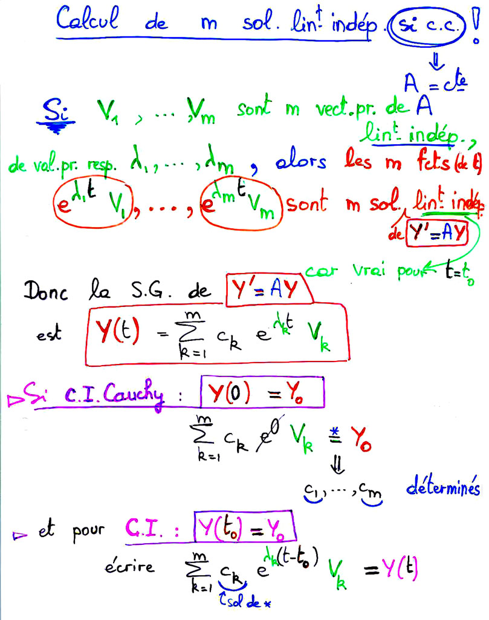
15.3.3 S.G lorsque A est diagonalisable

Slide 27
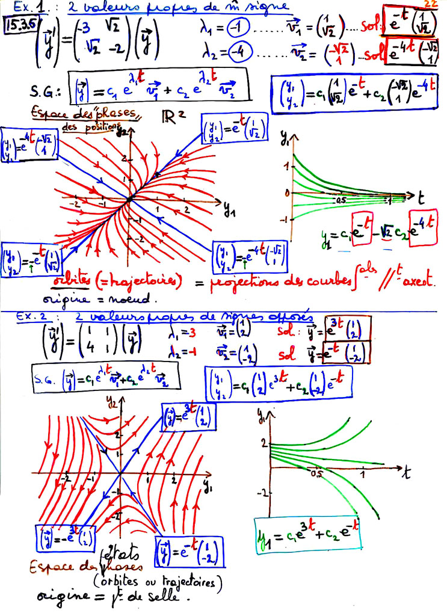
15.3.6 Exemples 2D lorsque A est diagonalisable
15.3 SDL à coefficients constants

Slide 28
15.3.6 Exemples 2D lorsque A est diagonalisable

Slide 29
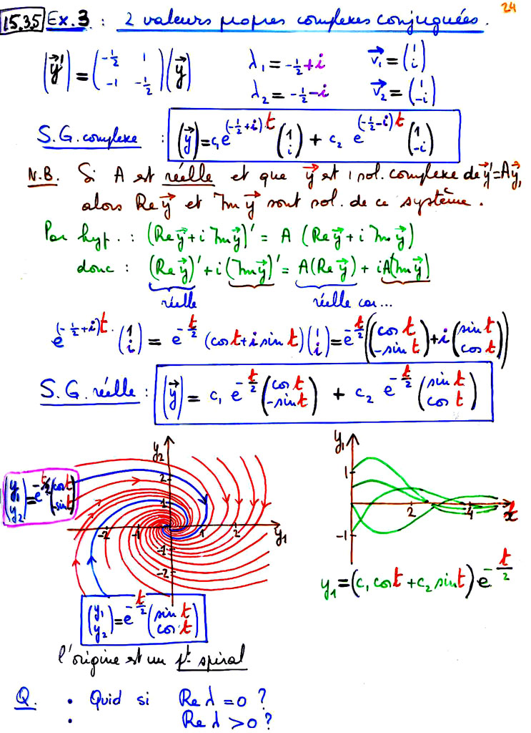
15.3.5 Evacuation du problème par triangulation
15.3 SDL à coefficients constants

Slide 30
15.3.5 Evacuation du problème par triangulation

Slide 31
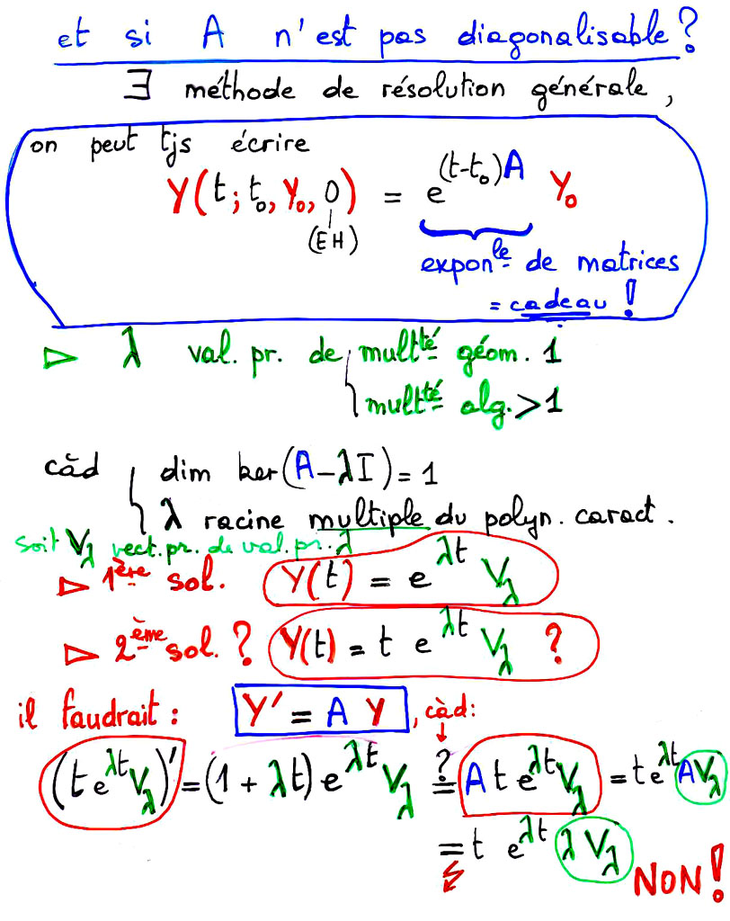
15.3.3 S.G. lorsque A est diagonalisable

Slide 32
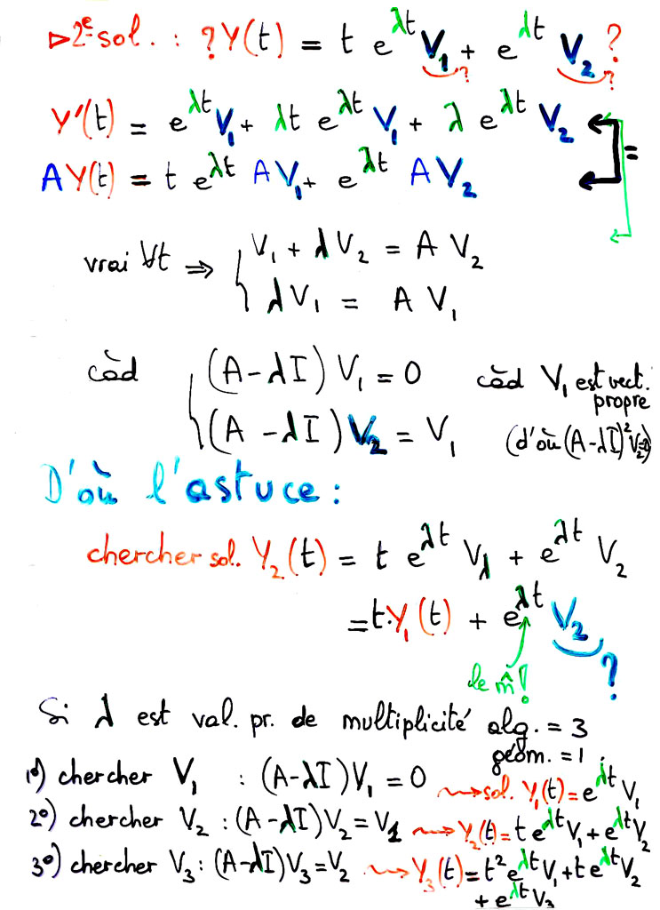
15.3.3 S.G. lorsque A est diagonalisable

Slide 33
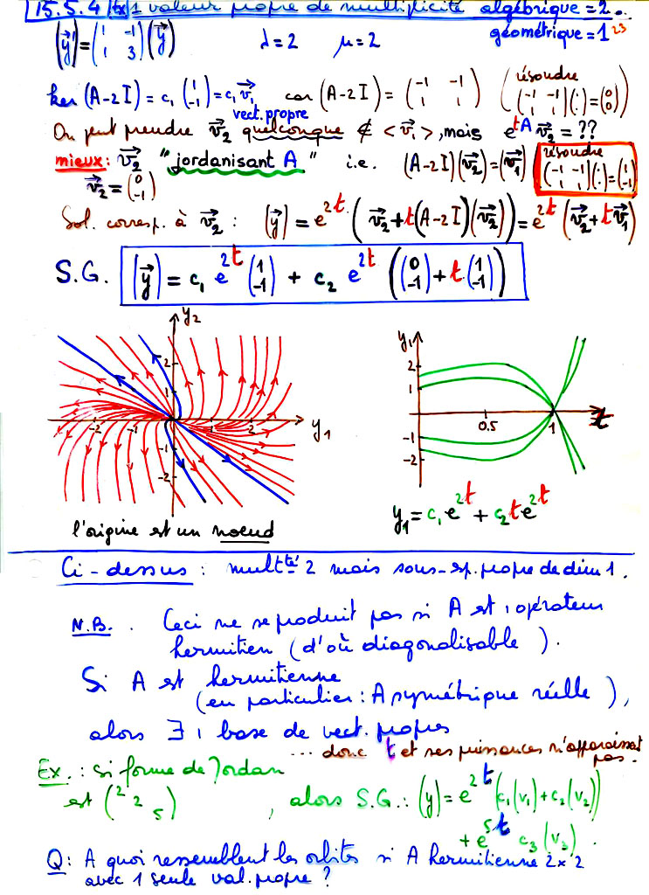
15.5 Résolution d’un SDL à coefficients constants

Slide 34
15.5 Résolution d’un SDL à coefficients constants

Slide 35
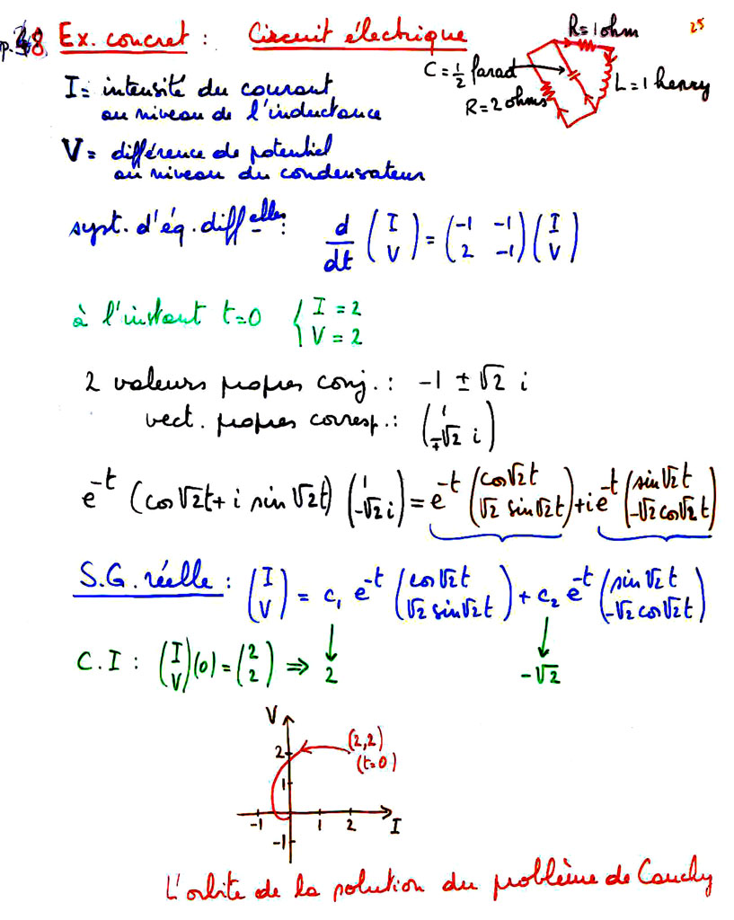
15.5 Résolution d’un SDL à coefficients constants

Slide 36
15.5 Résolution d’un SDL à coefficients constants

Slide 37
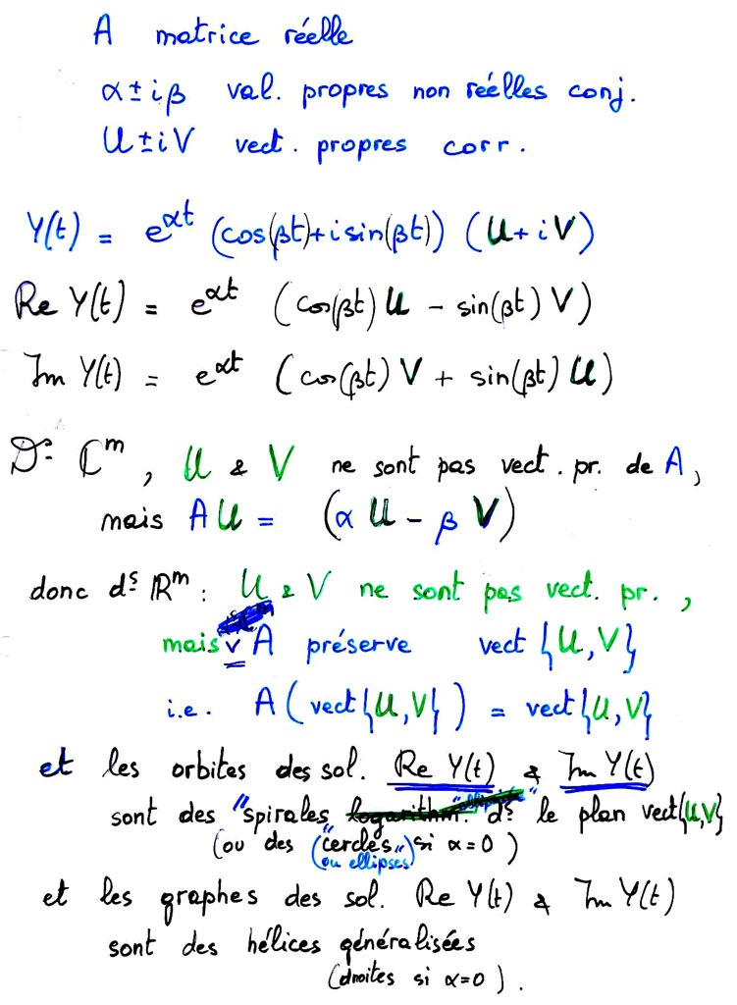
15.3.5 Evacuation du problème par triangulation

Slide 38
Chapitre 15 : Equations et systèmes différentiels linéaires
Introduction
Solution générale d’un SDL
SDL à coefficients constants
Exponentielles de matrices
Résolution d’un SDL à coefficients constants
SDL à coefficients variables
Equations différentielles linéaires d’ordre p
EDL à coefficients constants
EDL équidimensionnelle d’Euler

Slide 39
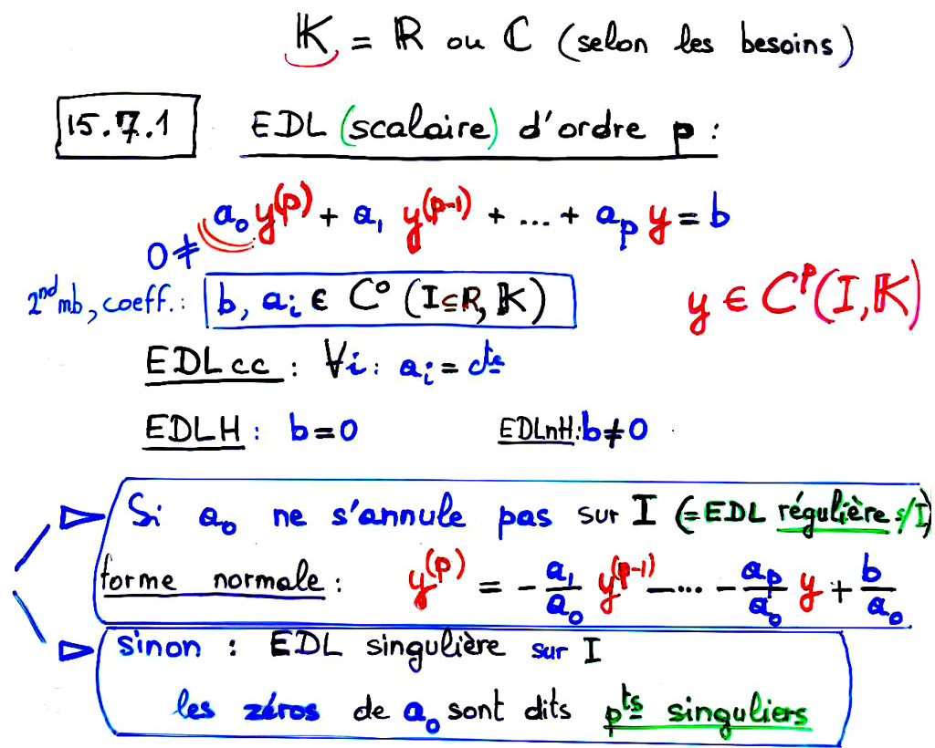
15.7.1 Théorème général pour les EDL régulières
15.7 Equations différentielles linéaires d’ordre p

Slide 40
15.7.1 Théorème général pour les EDL régulières

Slide 41
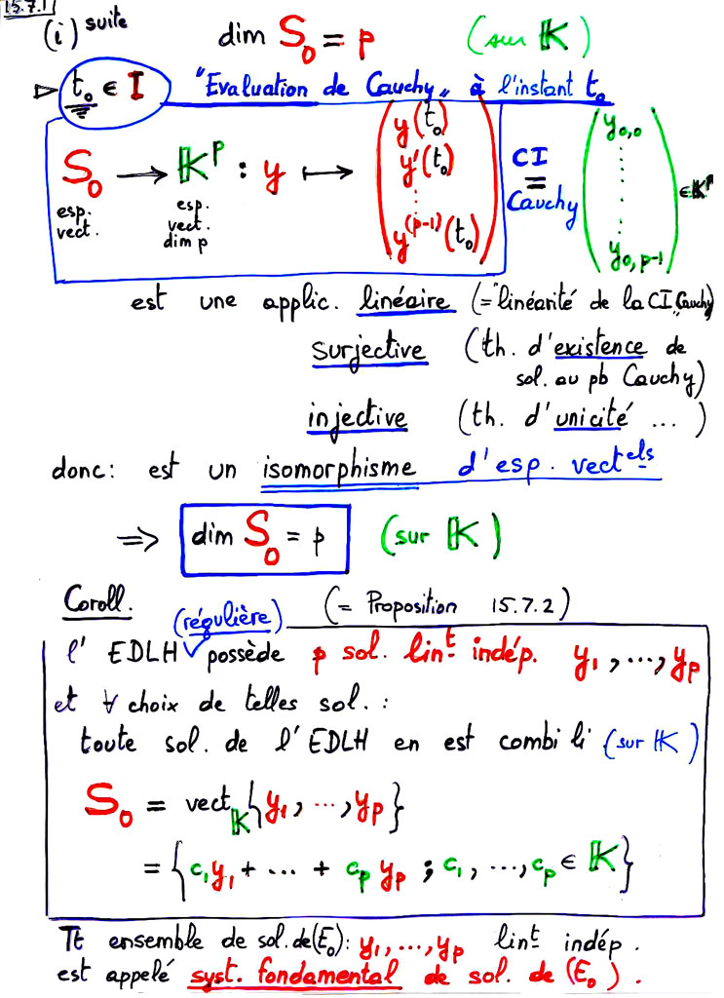
15.7.1 Théorème général pour les EDL régulières

Slide 42
15.7.1 Théorème général pour les EDL régulières

Slide 43
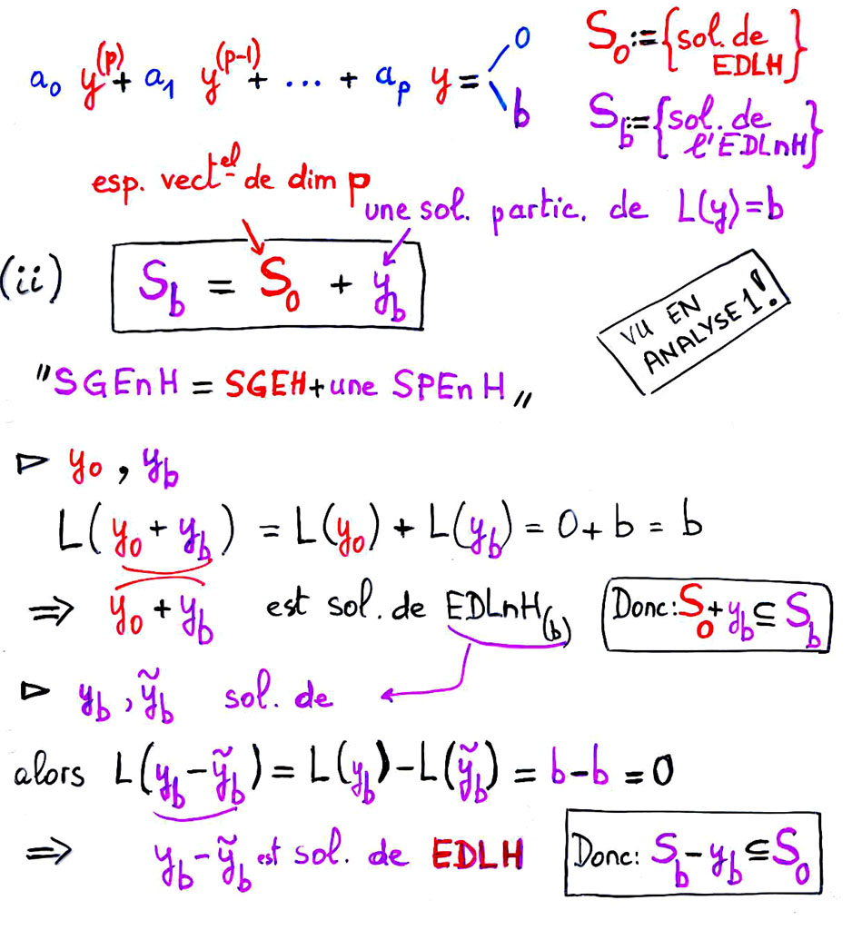
15.7.1 Théorème général pour les EDL régulières

Slide 44
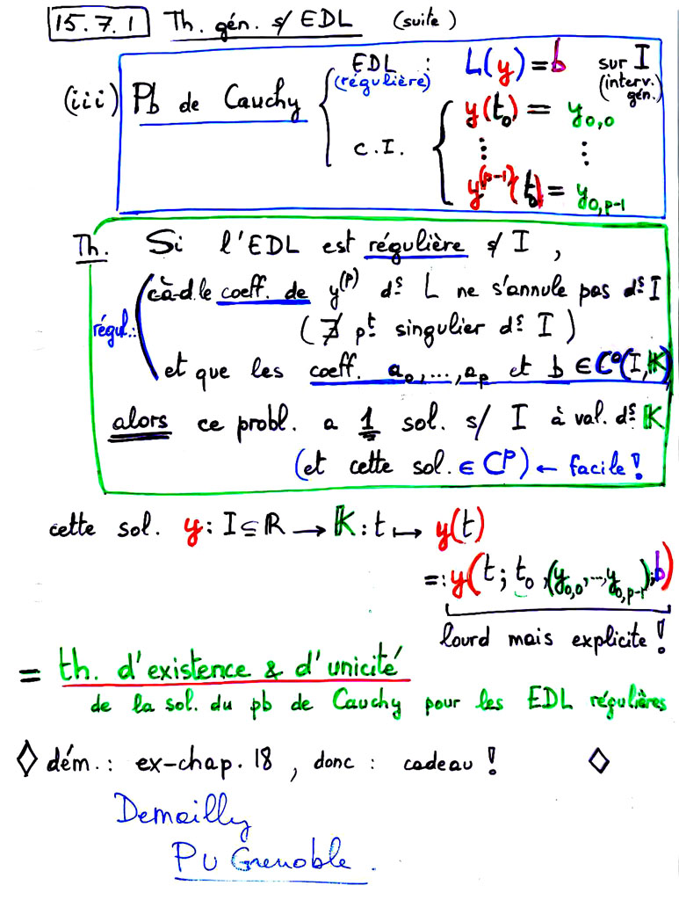
15.7.1 Théorème général pour les EDL régulières

Slide 45
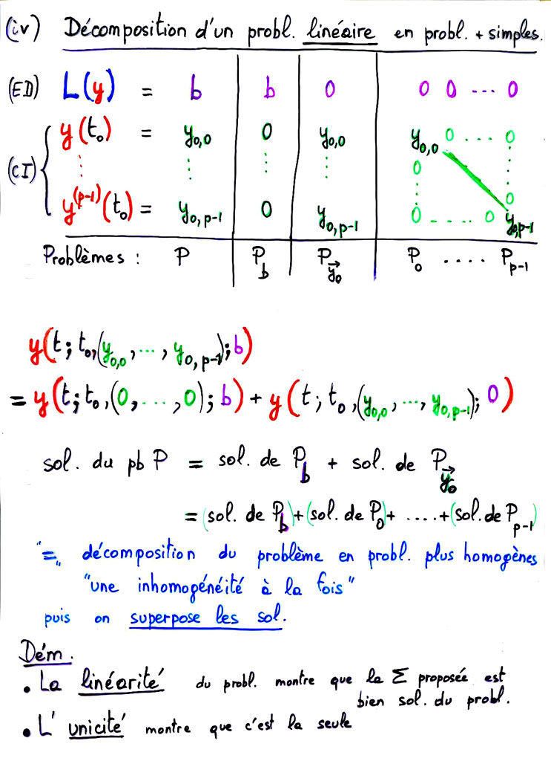
15.7.1 Théorème général pour les EDL régulières

Slide 46
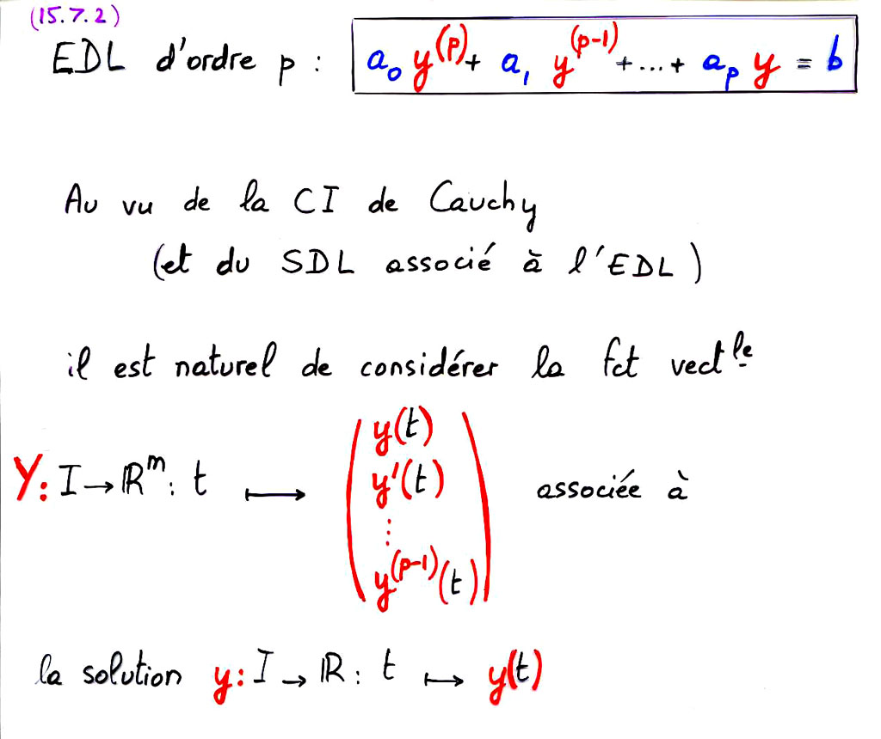
15.7.2 Système fondamental et wronskien
15.7 Equations différentielles linéaires d’ordre p

Slide 47
15.7.2 Système fondamental et wronskien

Slide 48
15.7.2 Système fondamental et wronskien

Slide 49
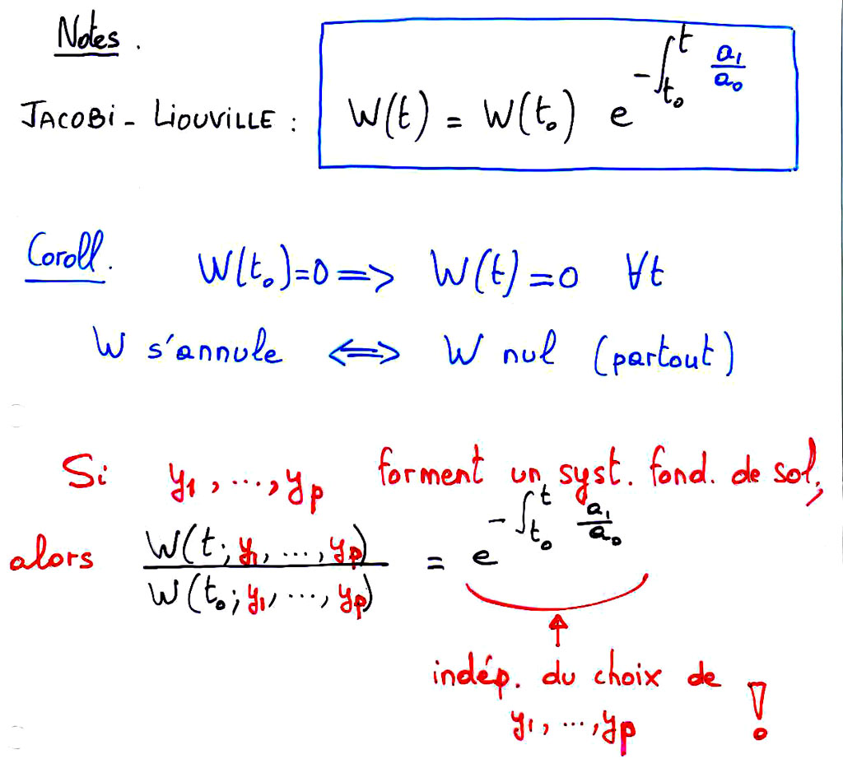
15.7.2 Système fondamental et wronskien

Slide 50
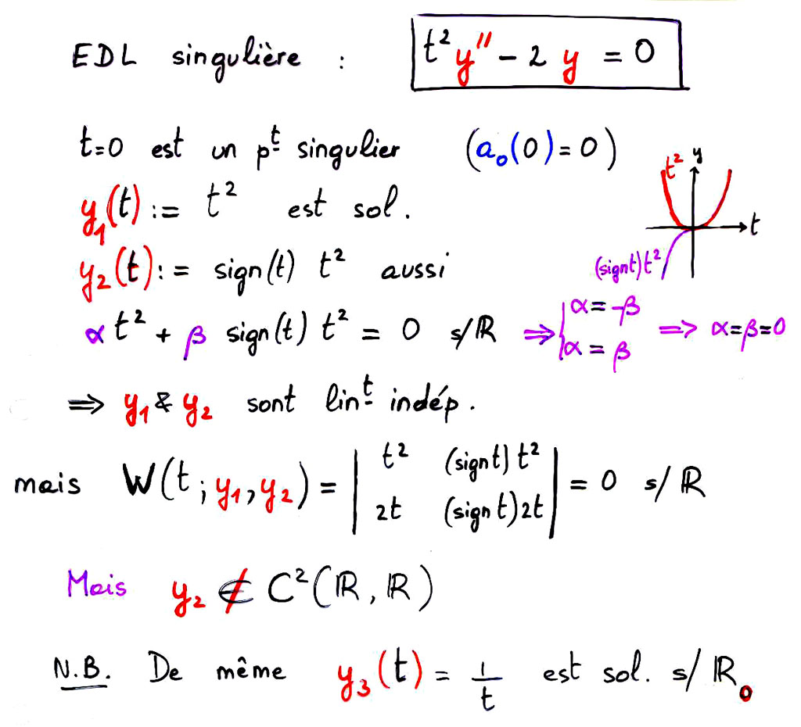
15.7.4 Fonction de Lagrange

Slide 51
15.7.2 Système fondamental et wronskien
Démonstration du théorème du wronskien
(3)

Slide 52
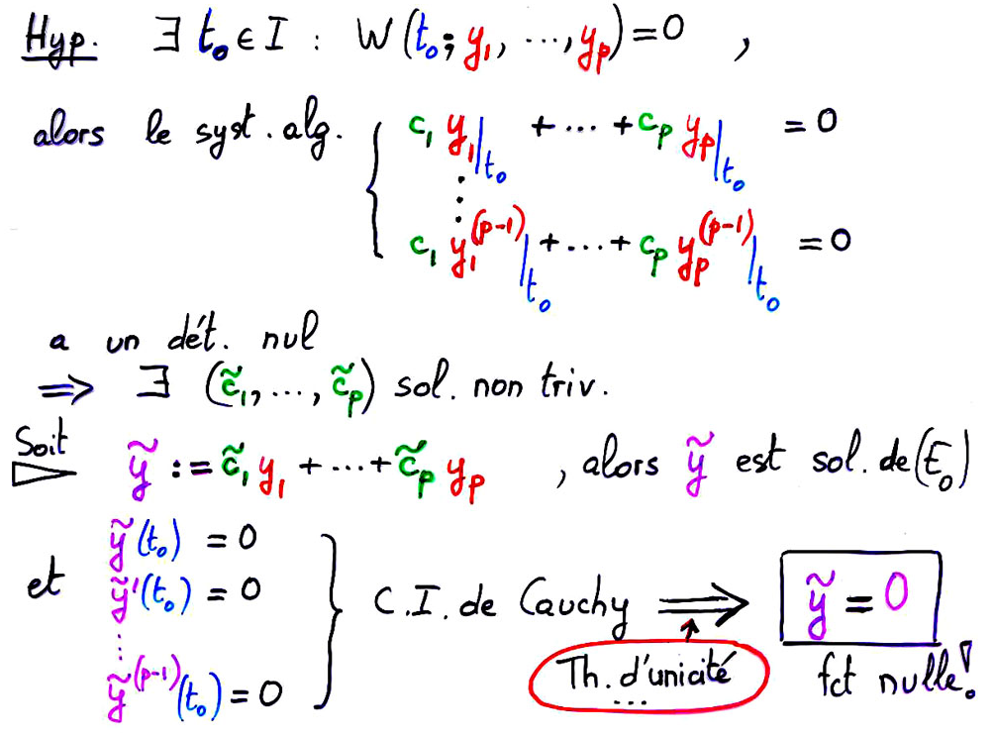
15.7.2 Système fondamental et wronskien
(3)

Slide 53
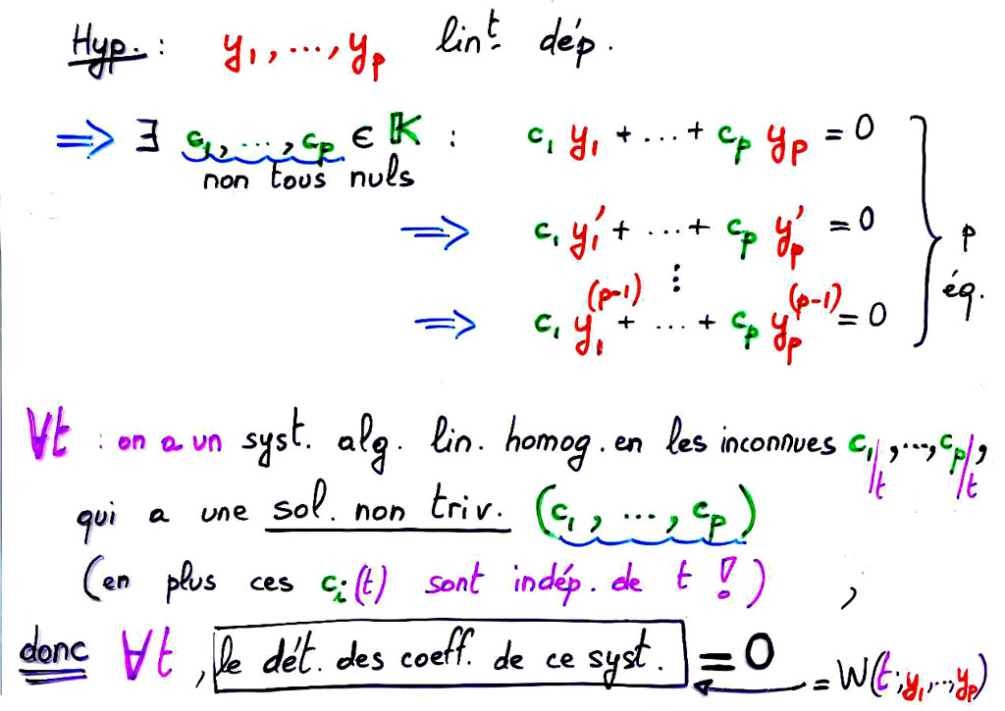
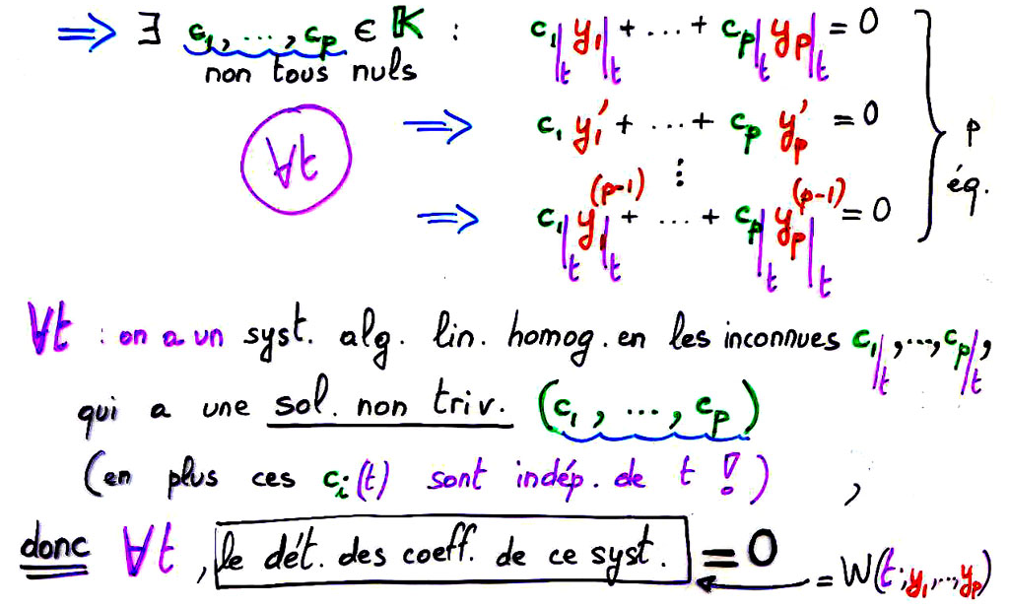
15.7.2 Système fondamental et wronskien
(1)

Slide 54
15.7.3 Méthode de la variation des constantes
15.7 Equations différentielles linéaires d’ordre p

Slide 55
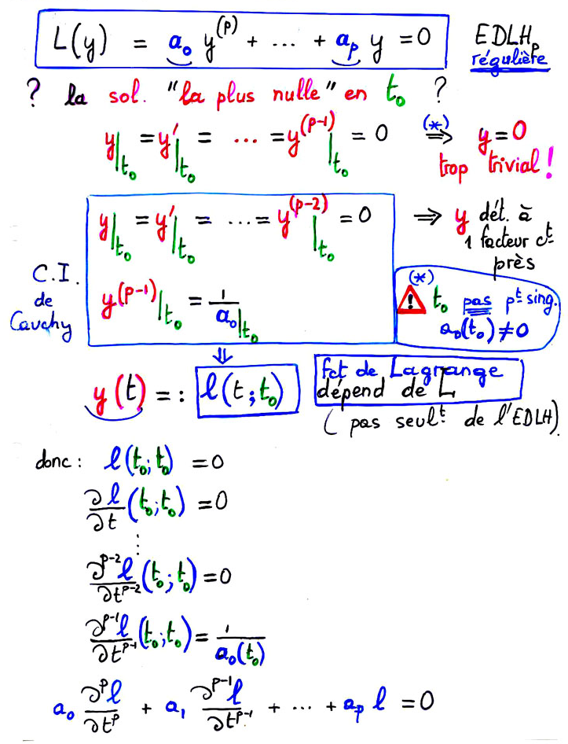
15.7.4 Fonction de Lagrange
15.7 Equations différentielles linéaires d’ordre p

Slide 56
15.7.4 Fonction de Lagrange
Proposition:

Slide 57
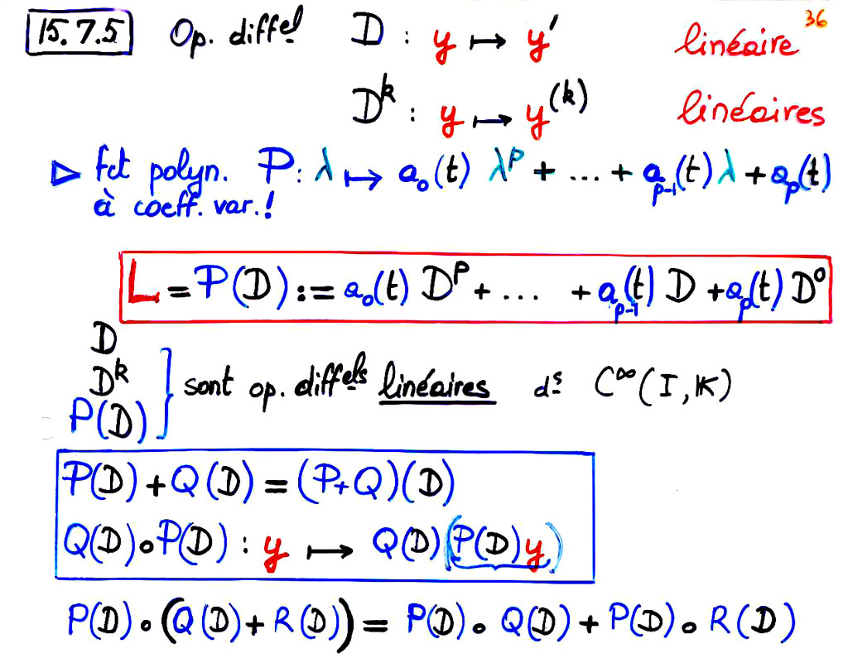
15.7.5 Les opérateurs différentiels D et P(D)
15.7 Equations différentielles linéaires d’ordre p

Slide 58
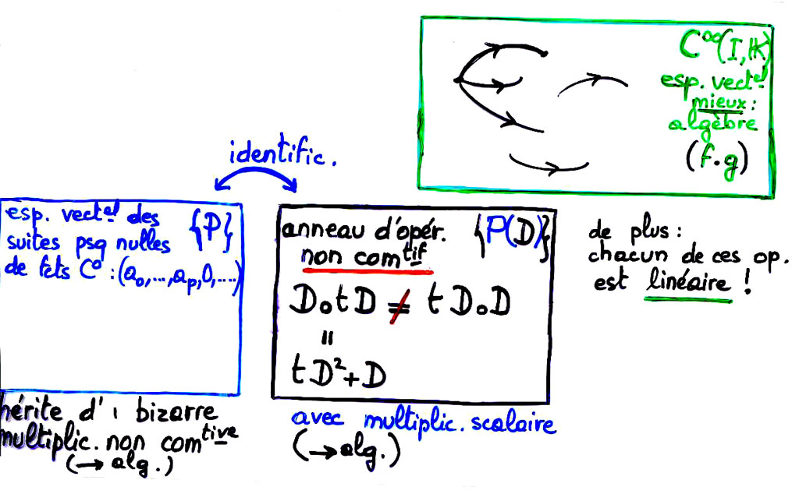
15.7.5 Les opérateurs différentiels D et P(D)

Slide 59
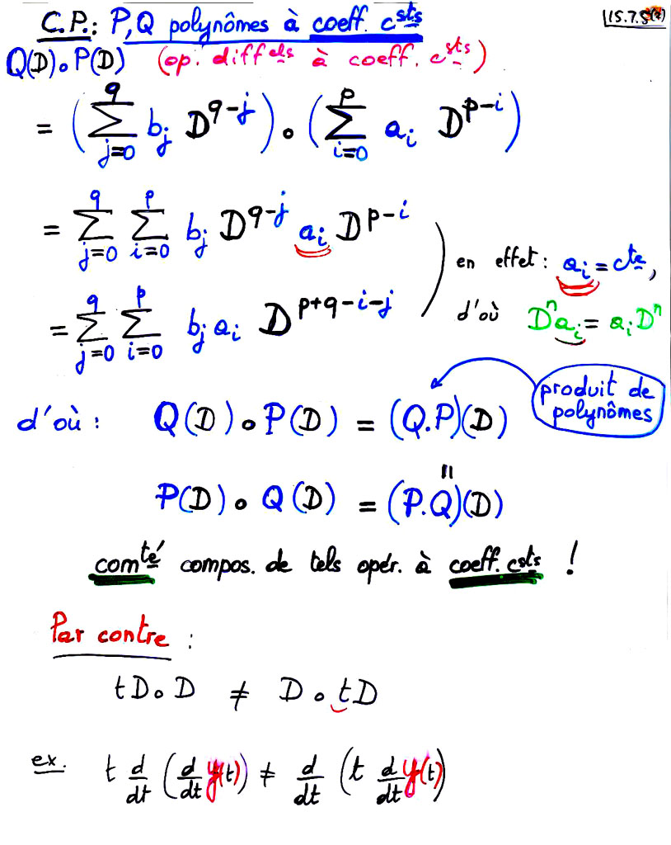
15.7.5 Les opérateurs différentiels D et P(D)

Slide 60
15.7.5 Les opérateurs différentiels D et P(D)

Slide 61
Chapitre 15 : Equations et systèmes différentiels linéaires
Introduction
Solution générale d’un SDL
SDL à coefficients constants
Exponentielles de matrices
Résolution d’un SDL à coefficients constants
SDL à coefficients variables
Equations différentielles linéaires d’ordre p
EDL à coefficients constants
EDL équidimensionnelle d’Euler

Slide 62
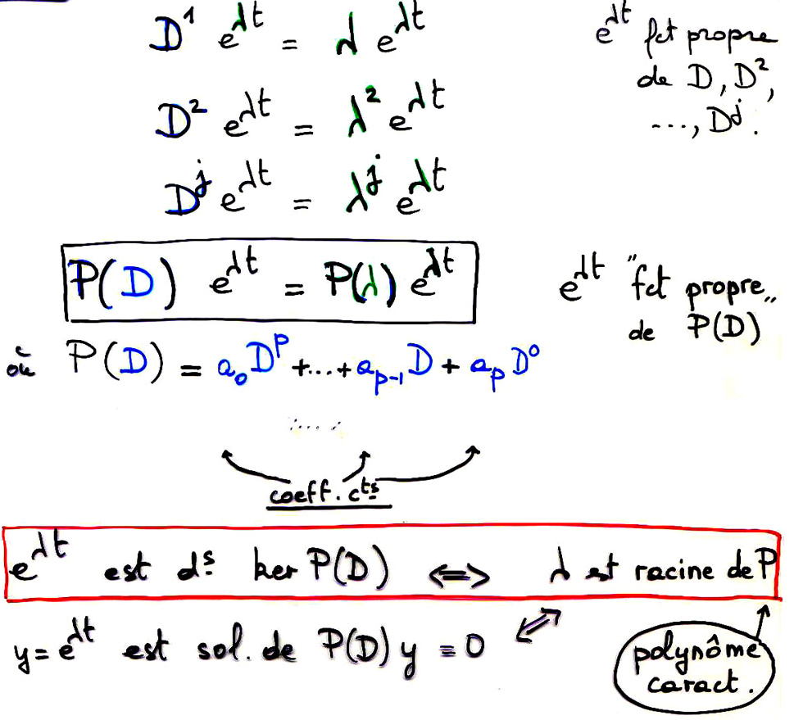
15.8.1 Racines du polynôme caractéristique et solutions exponentielles
15.8 EDL à coefficients constants

Slide 63
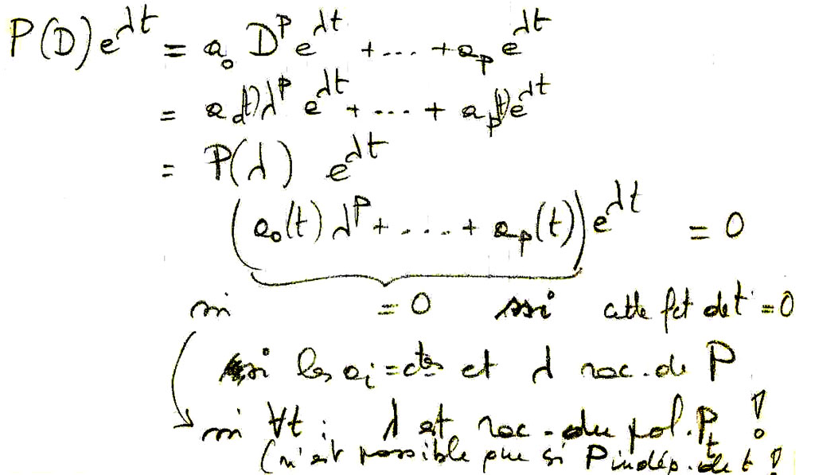
15.8.1 Racines du polynôme caractéristique et solutions exponentielles

Slide 64
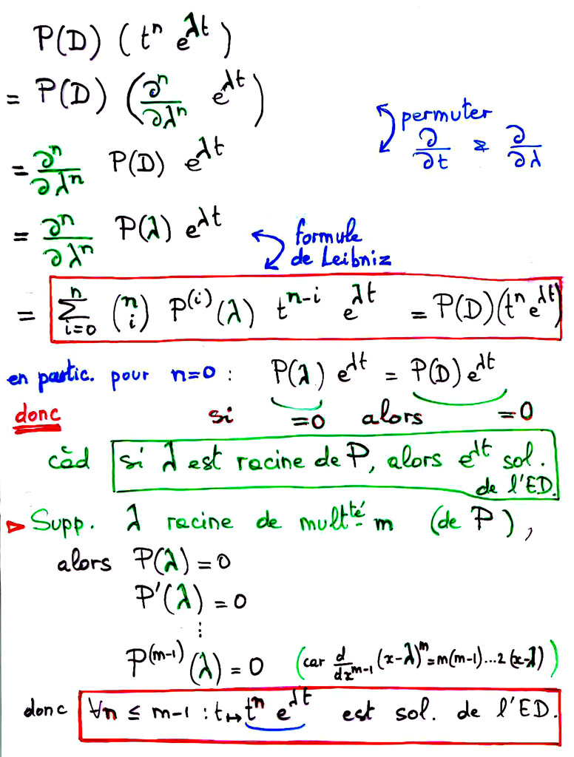
15.8.1 Racines du polynôme caractéristique et solutions exponentielles

Slide 65
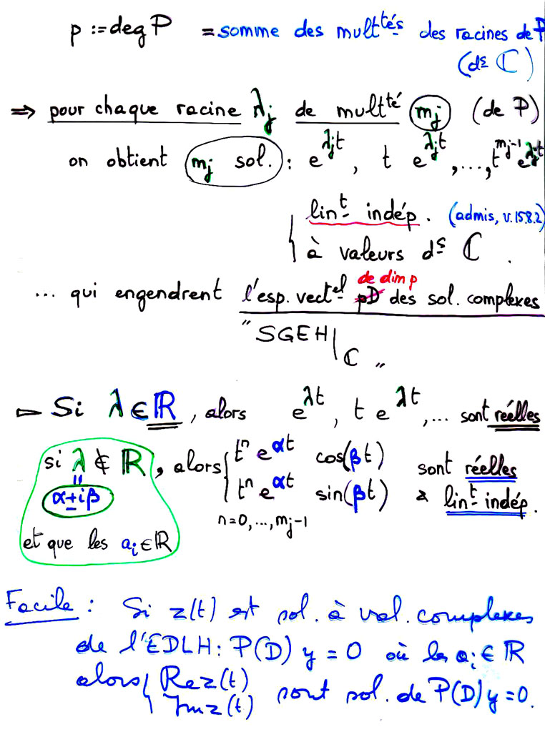
15.8.1 Racines du polynôme caractéristique et solutions exponentielles

Slide 66
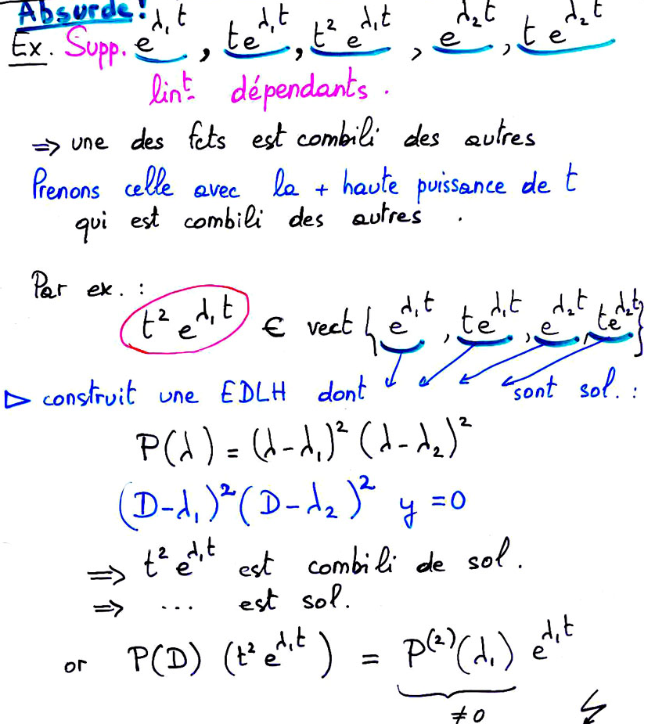
15.8.2 Indépendance linéaire des exponentielles monômes
15.8 EDL à coefficients constants

Slide 67
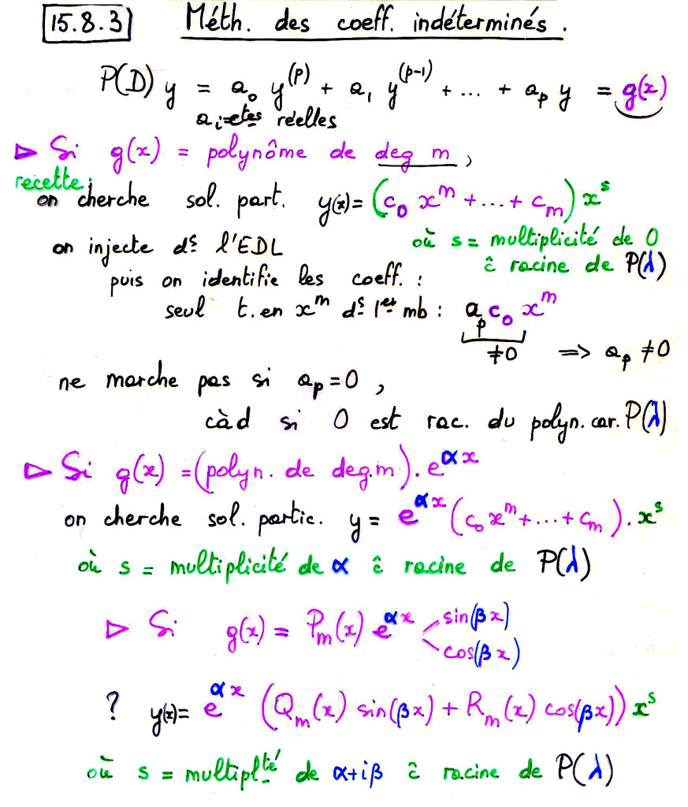
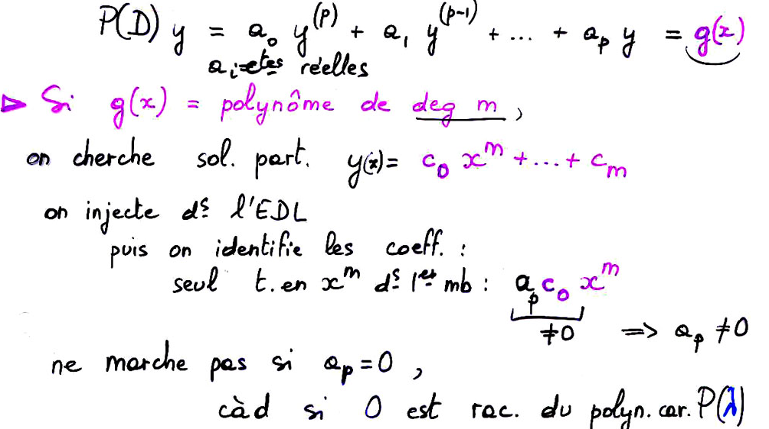
15.8.3 Méthode des coefficients indéterminés
15.8 EDL à coefficients constants

Slide 68
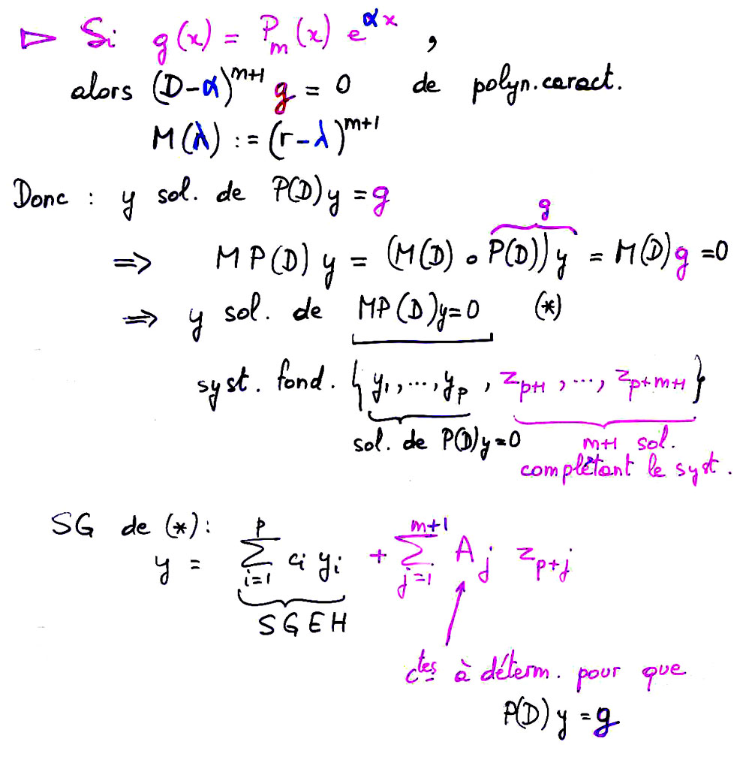
15.8.3 Méthode des coefficients indéterminés

Slide 69
Chapitre 15 : Equations et systèmes différentiels linéaires
Introduction
Solution générale d’un SDL
SDL à coefficients constants
Exponentielles de matrices
Résolution d’un SDL à coefficients constants
SDL à coefficients variables
Equations différentielles linéaires d’ordre p
EDL à coefficients constants
EDL équidimensionnelle d’Euler

Slide 70
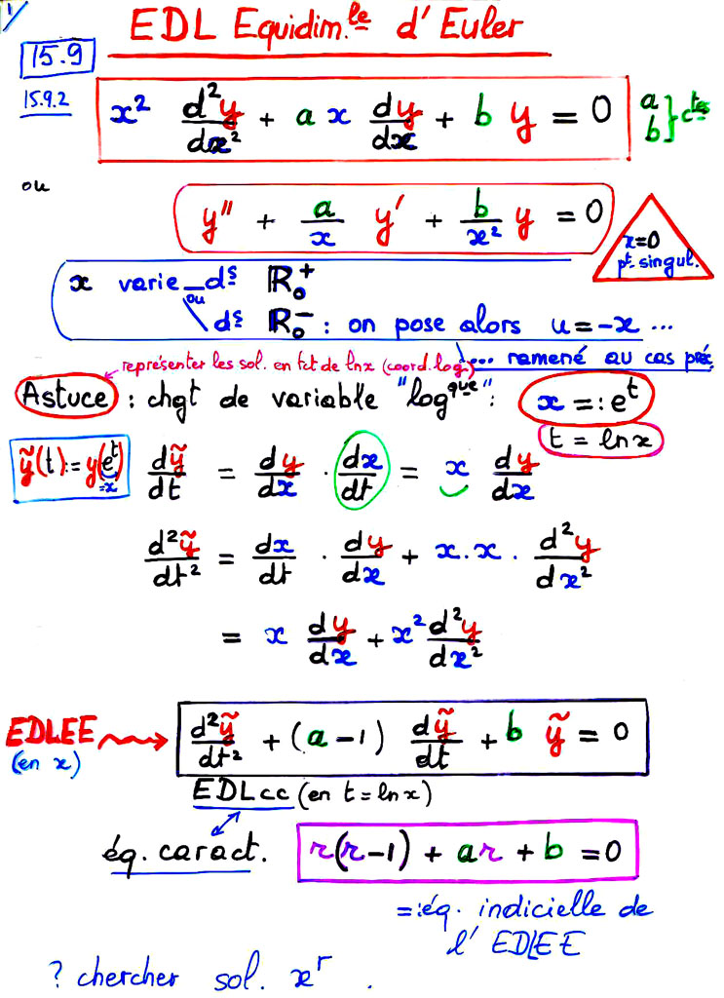
15.9.2 ordre 2
15.9 EDL équidimensionnelle d’Euler

Slide 71
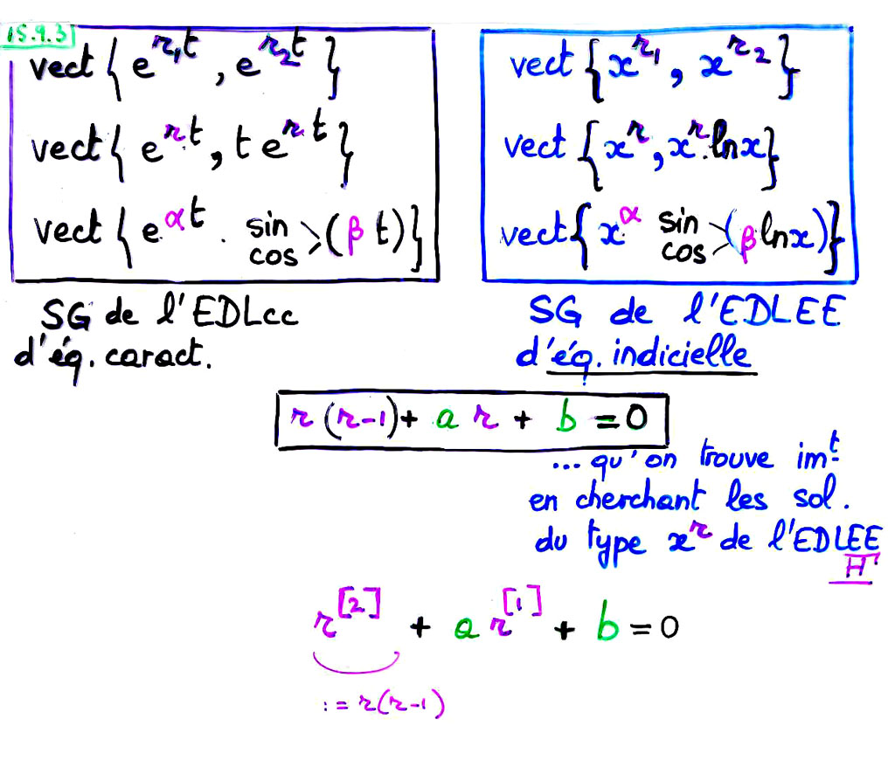
15.9.3 Les solutions canoniques d’une EDLEE
15.9 EDL équidimensionnelle d’Euler

Slide 72
15.9.4 Allure des solutions canoniques d’une EDLEE
15.9 EDL équidimensionnelle d’Euler

Slide 73
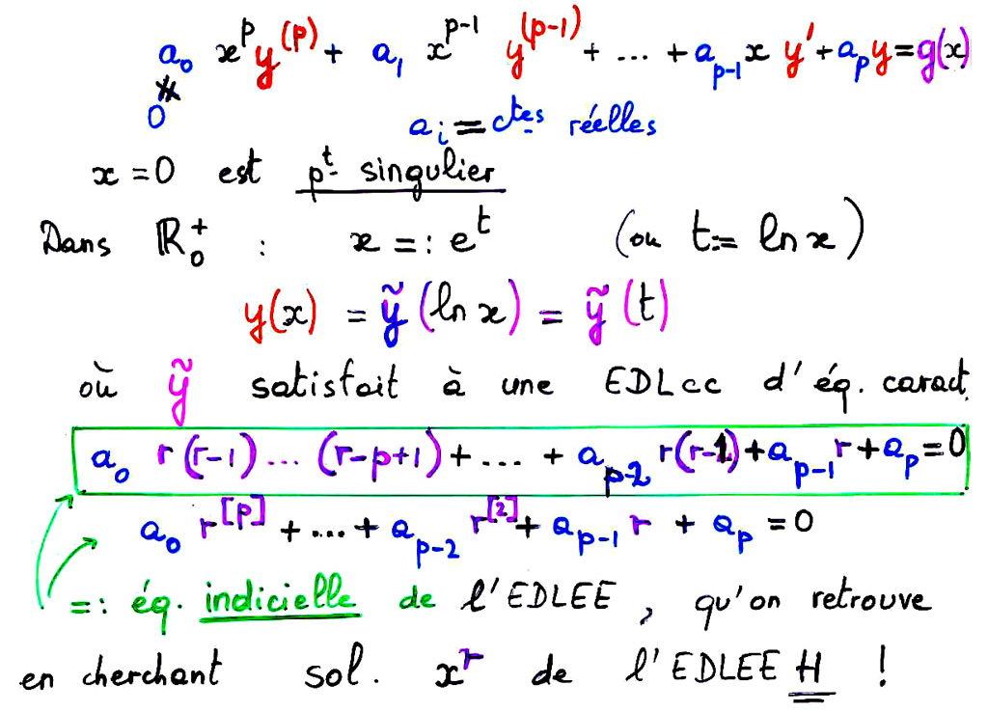
15.9.1 ordre p
15.9 EDL équidimensionnelle d’Euler

